Slide 1
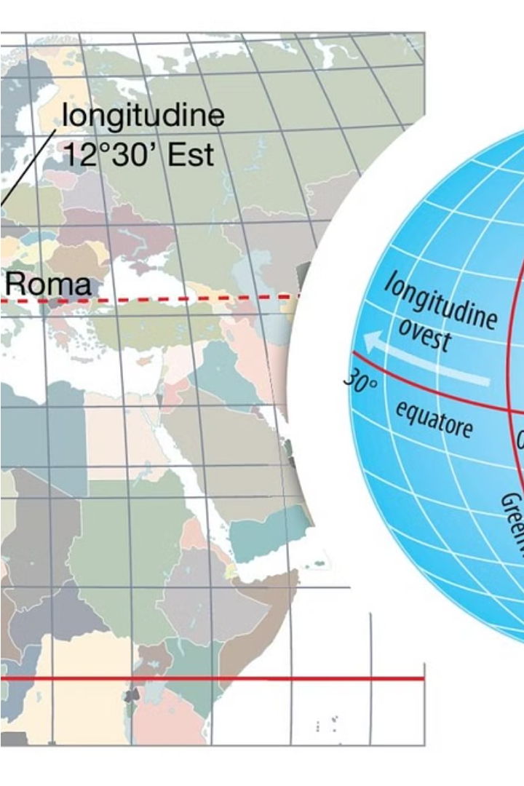
Meridianele și paralele pe glob și pe hartă
Meridianele și paralele joacă un rol esențial în reprezentarea spațială a Pământului și sunt utilizate pe scară largă în cartografie și navigație. Aceste linii imaginare care împart suprafața Terrei în unități de măsurare geografică sunt fundamentale pentru înțelegerea poziției geografice a diferitelor locații și pentru a descrie cu acuratețe locația și distanțele între diferite puncte de pe glob.
Meridianele sunt linii verticale care împart Pământul în jumătăți de est și vest, mergând de la Polul Nord la Polul Sud. Paralelele sunt linii orizontale care împart Pământul în latitudini și sunt echidistante, formând cercuri pe suprafața Pământului. Aceste două sisteme de linii sunt folosite în combinație pentru a crea o grilă globală ce permite localizarea precisă a oricărui punct de pe suprafața Pământului.

Slide 2
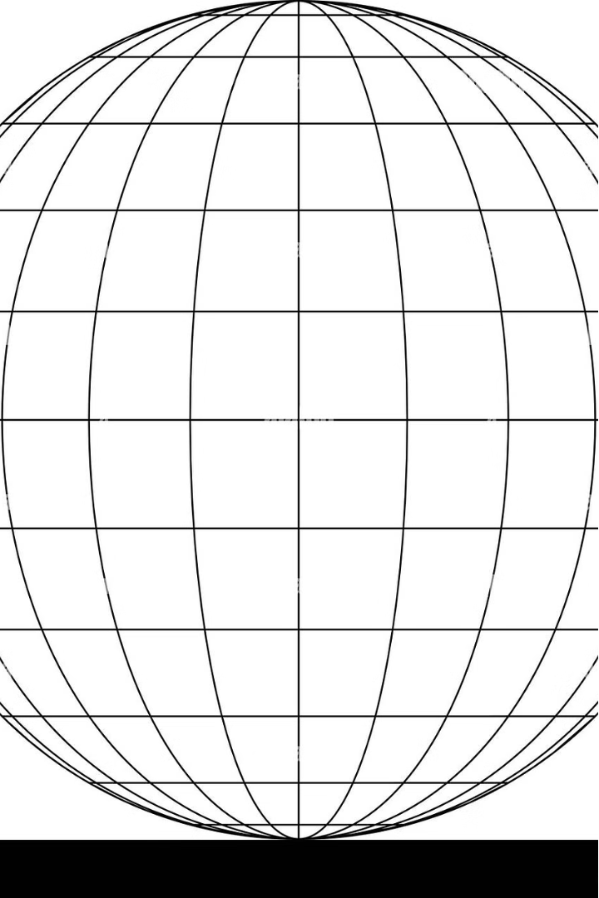
Ce sunt meridianele?
Meridianele sunt liniile imaginare care traversează suprafața Pământului de la Polul Nord la Polul Sud, perpendicular pe ecuator. Aceste linii sunt numite meridiane și reprezintă longitudinea, adică distanța pe orizontală de la un anumit meridian de referință, de obicei Meridianul Greenwich din Marea Britanie.
Fiecare meridian reprezintă un unghi de 1 grad, astfel încât există 360 de meridiane care împart glob în 360 de grade. Meridianele sunt echipartențiale, ceea ce înseamnă că distanța între ele este aceeași peste tot, indiferent de latitudine. Ele sunt folosite pentru a determina longitudine și pentru a localiza un anumit loc pe suprafața planetei.

Slide 3
Ce sunt paralelele?
Paralelele sunt linii imaginare care înconjoară Pământul în sens orizontal, paralel cu Ecuatorul. Aceste linii reprezintă locurile cu aceeași latitudine geografică, adică distanța de la Ecuator la Polii Nordici și Sudici. Paralelele sunt folosite pentru a identifica locația geografică a unui anumit loc pe suprafața Pământului.
Fiecare paralel reprezintă un cerc imaginar care trece printr-un anumit punct de pe suprafața Pământului, în plan orizontal. Acestea sunt perpendiculare pe meridiane și permit măsurarea latitudinii, adică a distanței nord-sud față de Ecuator. Paralelele sunt numerotate de la 0 la 90 de grade, atât în partea de nord, cât și în partea de sud a Ecuatorului.
Paralelele joacă un rol esențial în navigație, cartografie și meteorologie, permițând localizarea precisă a unui loc pe glob. Ele sunt folosite în sistemul de coordonate geografice, alături de meridiane, pentru a determina coordonatele geografice ale unui anumit punct de pe suprafața Pământului.

Slide 4
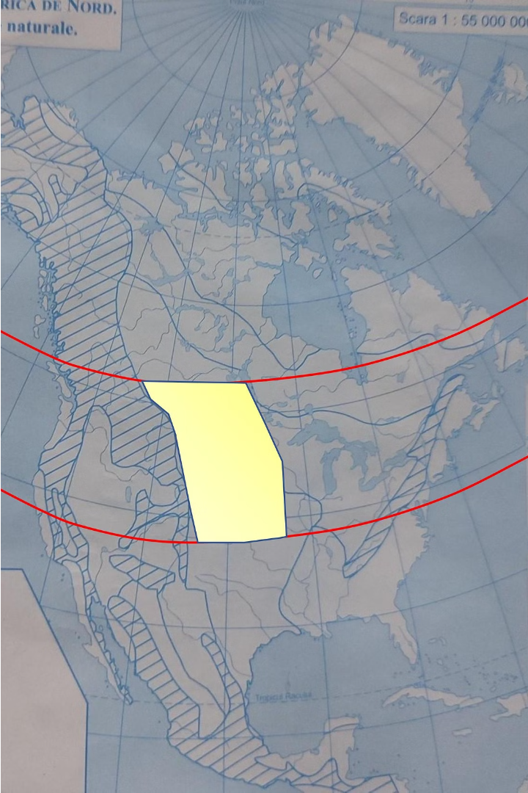
Reprezentarea meridianelor și paralelelor pe glob
Pe glob, meridianele și paralelele sunt reprezentate prin linii imaginare care acoperă suprafața pământului. Meridianele sunt liniile verticale care merg de la Polul Nord la Polul Sud, iar paralelele sunt liniile orizontale care traver­sează Pământul în direcție est-vest.
Aceste linii imaginare formează o rețea de referință care ajută la localizarea geografică a diverselor locuri de pe suprafața Pământului. Meridianele împart globul în segmente de longitudine, în timp ce paralelele îl împart în segmente de latitudine. Împreună, ele definesc un sistem de coordonate geografice complex, care este esențial pentru navigație, cartografie și multe alte aplicații în domeniul geografiei.
Reprezentarea grafică a meridianelor și paralelelor pe glob creează o imagine familiară a planetei noastre, evidențiind formele continentelor, lungimea oceanelor și relația dintre diferitele regiuni geografice. Această vizualizare ajută la înțelegerea mai clară a relațiilor spațiale și a organizării geografice a lumii în care trăim.

Slide 5
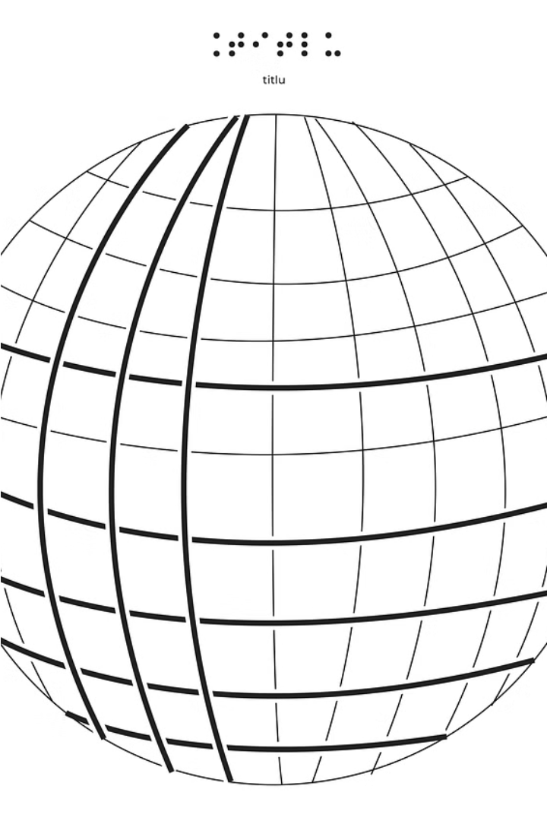
Reprezentarea meridianelor și paralelelor pe hartă
Meridianele și paralelele, deși sunt concepte abstracte, pot fi reprezentate vizual pe diferite tipuri de hărți. Aceste reprezentări sunt esențiale pentru înțelegerea și utilizarea sistemului de coordonate geografice. Pe hărți, meridianele sunt reprezentate ca linii verticale care se întind de la nord la sud, în timp ce paralelele sunt reprezentate ca linii orizontale care se întind de la est la vest.
Fiecare meridian și fiecare paralelă sunt numite după gradele lor de longitudine și latitudine, oferind astfel o grilă de referință precisă pentru localizarea oricărui punct de pe suprafața Pământului. Această reprezentare cartografică permite oamenilor să își orienteze și să își planifice călătoriile, să calculeze distanțe, să urmărească rute și să identifice caracteristici geografice.
Utilizarea meridianelor și paralelelor pe hărți a jucat un rol crucial în dezvoltarea navigației, cartografiei și a altor domenii științifice legate de Pământ și spațiul înconjurător. Ele oferă un cadru de referință standardizat și universal pentru comunicarea și înțelegerea locațiilor și a relațiilor spațiale la nivel global.

Slide 6
Importanța meridianelor și paralelelor în navigație și geografie
Meridianele și paralelele joacă un rol esențial în navigație și geografie. Aceste linii imaginare pe suprafața Pământului reprezintă un cadru de referință fundamental pentru localizarea poziției și determinarea coordonatelor geografice. În navigație, utilizarea meridianelor și paralelelor este vitală pentru orientare, rutare și determinarea poziției exacte a navelor, avioanelor sau altor mijloace de transport. Ele permit navigatorilor să stabilească latitudinea și longitudinea, asigurând o navigație sigură și eficientă pe mare, pe uscat sau în aer.
În geografie, meridianele și paralelele sunt esențiale pentru mapare, cartografie și analiza datelor spațiale. Ele furnizează un sistem de coordonate care permite localizarea precisă a caracteristicilor geografice, cum ar fi munți, râuri, orașe sau granițe. Acest sistem de coordonate geografice este fundamental pentru studierea distribuției și a relațiilor dintre fenomene geografice, precum climă, populație, resurse naturale și activități economice. Cercetătorii, planificatorii și factorii de decizie se bazează în mod crucial pe informațiile furnizate de meridiane și paralele pentru a înțelege și a gestiona eficient lumea înconjurătoare.

Slide 7
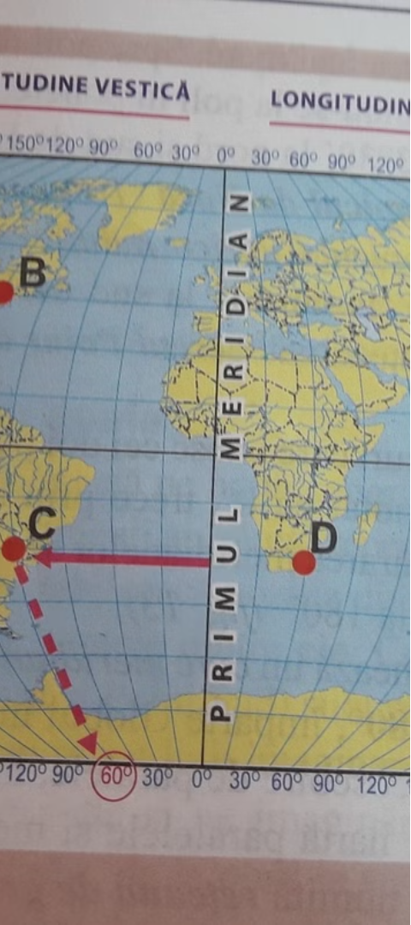
Sistemul de coordonate geografice
1
Definirea sistemului
Sistemul de coordonate geografice este un sistem de referință folosit pentru a specifica locația oricărui punct de pe suprafața Pământului. Acest sistem se bazează pe două linii imaginare - meridianele și paralelele - care se întretaie perpendicular, formând o grilă de linii ce acoperă întreaga suprafață a globului. Aceste linii imaginare ne permit să definim cu precizie latitudinea și longitudinea, adică poziția unui loc pe Terra.
2
Origine și unități
Meridianul principal, cunoscut și ca meridianul Greenwich, a fost stabilit ca linie de referință pentru a măsura longitudinea. Acesta trece prin orașul Greenwich din Anglia. Paralelele sunt linii circulare care reprezintă latitudinea, fiind paralele cu Ecuatorul. Ambele tipuri de linii sunt măsurate în grade, minute și secunde, oferind o rețea precisă ce acoperă întreaga lume.
3
Importanța sistemului
Sistemul de coordonate geografice este esențial pentru o multitudine de domenii, precum navigația, cartografia, meteorologia, astronomia și chiar și activitățile științifice de zi cu zi. Acesta permite o identificare precisă a locațiilor, facilitând planificarea și comunicarea eficientă a informațiilor legate de poziționare. De asemenea, acest sistem stă la baza tehnologiilor GPS și a sistemelor de informații geografice (GIS), care au revoluționat modul în care înțelegem și navigăm în lume.

Slide 8
Latitudine și longitudine
Latitudine
Longitudine
Sistem de coordonate geografice
Importanță practică
Latitudinea este distanța de la un punct de pe Pământ la Ecuator, măsurată de la 0° la 90° Nord sau Sud. Acest sistem de coordonate verticale permite să poziționăm un loc pe glob în sens nord-sud. Liniile imaginare care leagă punctele cu aceeași latitudine sunt numite paralele.
Longitudinea este distanța de la un punct de pe Pământ la Meridianul Zero, măsurată de la 0° la 180° Est sau Vest. Acest sistem de coordonate orizontale permite să poziționăm un loc pe glob în sens est-vest. Liniile imaginare care leagă punctele cu aceeași longitudine sunt numite meridiane.
Cunoașterea latitudinii și longitudinii este vitală pentru diverse activități, de la navigația maritimă și aeriană, la explorări, activități militare și cercetări științifice. Aceste coordonate geografice sunt utilizate pentru a determina locația exactă a obiectelor, a planifica rute de deplasare și a reprezenta informații geografice pe hărți și globuri terestre.
Combinația latitudinii și longitudinii formează un sistem de coordonate geografice care ne permite să localizăm cu precizie orice loc de pe suprafața Pământului. Acest sistem de referință este esențial în domenii precum navigația, cartografia, topografia și sistemele de informații geografice (GIS).

Slide 9
Aplicații practice ale meridianelor și paralelelor
Navigație
Climatologie
Agricultură
Sistem orar
Meridianele și paralelele sunt esențiale pentru navigația terestră, maritimă și aeriană. Ele permit determinarea poziției exacte a unui obiect pe glob, folosind coordonate geografice sub forma de latitudine și longitudine. Cunoașterea acestor repere geografice este vitală pentru planificarea și desfășurarea călătoriilor, precum și pentru determinarea direcțiilor și distanțelor.
Paralelele sunt folosite în meteorologie și climatologie pentru a identifica și analiza patternurile climatice la nivel global. Latitudinea determină cantitatea de radiație solară primită și influențează factori precum temperatura, precipitațiile și umiditatea. Meridianele, la rândul lor, permit studierea curenților oceanici și a altor fenomene legate de clima regională.
Meridianele și paralelele sunt utilizate în agricultură pentru a planifica și optimiza cultivarea diverselor plante în funcție de condițiile climatice și de sol specifice anumitor regiuni geografice. Cunoașterea coordonatelor geografice ajută la stabilirea perioadelor optime de însămânțare, irigare și recoltare, maximizând astfel randamentul culturilor.
Meridianele joacă un rol esențial în stabilirea fusurilor orare la nivel global. Fiecare meridian reprezintă o linie de longitudin ce separă câte un fus orar de cel vecin. Cunoașterea lungitudinii permite sincronizarea corectă a activităților și evenimentelor în întreaga lume, facilitând colaborarea și coordonarea la scară internațională.

Slide 10
Concluzii și importanța înțelegerii acestor concepte
Importanța conceptelor de meridiane și paralele
Aplicații practice în viața de zi cu zi
Înțelegerea conceptelor de meridiane și paralele este esențială pentru a naviga și a localiza cu precizie orice loc de pe Pământ. Aceste concepte geodezice sunt fundamentale pentru domenii precum geografia, cartografia, navigația, astronomia și multe altele. Ele ne permit să definim și să măsurăm cu acuratețe coordonatele geografice, să întocmim hărți detaliate și să planificăm itinerare de călătorie precisie.
Deși pot părea concepte abstracte, meridianele și paralelele au numeroase aplicații practice în viața de zi cu zi. De exemplu, ele ne ajută să înțelegem modelele climatice, să localizăm coordonatele în GPS, să organizăm date geografice și să planificăm rute optime de transport. În plus, aceste noțiuni fundamentale facilitează înțelegerea fenomenelor naturale, cum ar fi mișcările Soarelui și ale altor corpuri cerești, precum și schimbările de anotimp.
Importanța în contextul globalizării
Educație și dezvoltare personală
Înțelegerea meridianelor și paralelelor face parte din educația de bază în majoritatea programelor școlare, deoarece reprezintă elemente fundamentale ale geografiei și a înțelegerii lumii. Dobândirea acestor cunoștințe contribuie la dezvoltarea gândirii spațiale, a abilităților de rezolvare a problemelor și a curiozității intelectuale. Astfel, aceste concepte sunt esențiale nu doar pentru viața profesională, ci și pentru dezvoltarea personală a fiecăruia dintre noi.
În era globalizării, când călătoriile și comunicațiile internaționale sunt extrem de frecvente, cunoașterea conceptelor de meridiane și paralele este esențială. Ele ne permit să ne situăm pe hartă, să navigăm eficient și să înțelegem mai bine lumea înconjurătoare. Aceste cunoștințe sunt deosebit de valoroase pentru domenii precum transportul internațional, comerțul global, diplomația și securitatea națională.

